Slide 1



Angry Olympics Part Eight
–
Time Trials
With the Angry Family

Slide 2
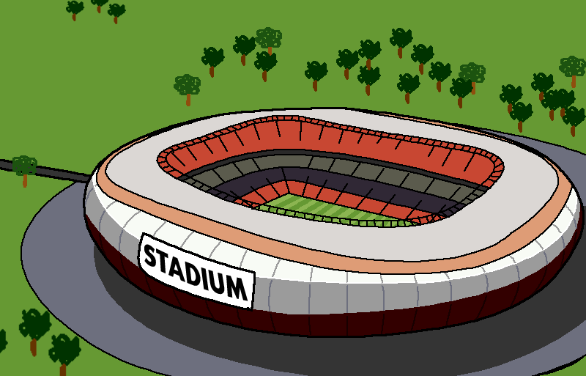



Tu m’as vue gagner le 100 mètres la semaine dernière ?
Did you see me win the 100 metres last week?
Notes:
Narrator is bulb

Slide 3
Menteuse ! Je l’ai gagné hier !
Liar! I won it yesterday!!
Notes:
Narrator is potato

Slide 4
Non ! Je l’ai gagné le mois dernier !
No! I won it last month!
Notes:
Narrator is wolfman

Slide 5
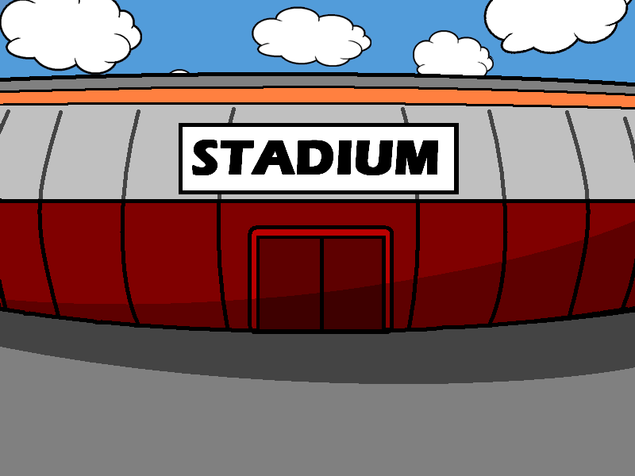





Vous vous trompez tous ! La course a lieu demain.
You are all wrong! The race is tomorrow.

Slide 6


Ce n’est pas après-demain ?
Is it not the day after tomorrow?

Slide 7


Ou la semaine prochaine ?!
Or next week?

Slide 8
Non, c’est cette semaine. J’en suis sûre.
No, it is this week. I’m sure.

Slide 9

La course commence dans deux minutes…
The race starts in two minutes…
Notes:
announcement

Slide 10
Attendez une minute, ce n’est pas aujourd’hui ?
Wait a minute, isn’t it today?

Slide 11
Ou était-ce le mois prochain ?! Non non, c’était bien ce mois-ci.
Or was it next month?!
No, no it was definitely this month.

Slide 12
HUM, j’ai dit, la course commence dans DEUX minutes...
AHEM, I SAID, THE RACE STARTS IN TWO MINUTES…
Notes:
announcement

Slide 13



Slide 14
Vocab
Last month
This month
Next month
Le mois dernier
Ce mois-ci
Le mois prochain

Slide 15
Vocab
Last week
This week
Next week
La semaine dernière
Cette semaine
La semaine prochaine

Slide 16
Vocab
Yesterday
Today
Tomorrow
Day after tomorrow
Hier
Aujourd’hui
Demain
Après-demain

Slide 17














Join us again!

